Slide 1
PROJECTE STEAM: Els Quatre Elements
Aire, Aigua, Foc i Terra com a eixos interdisciplinaris
Institut Torre Vicens

Slide 2
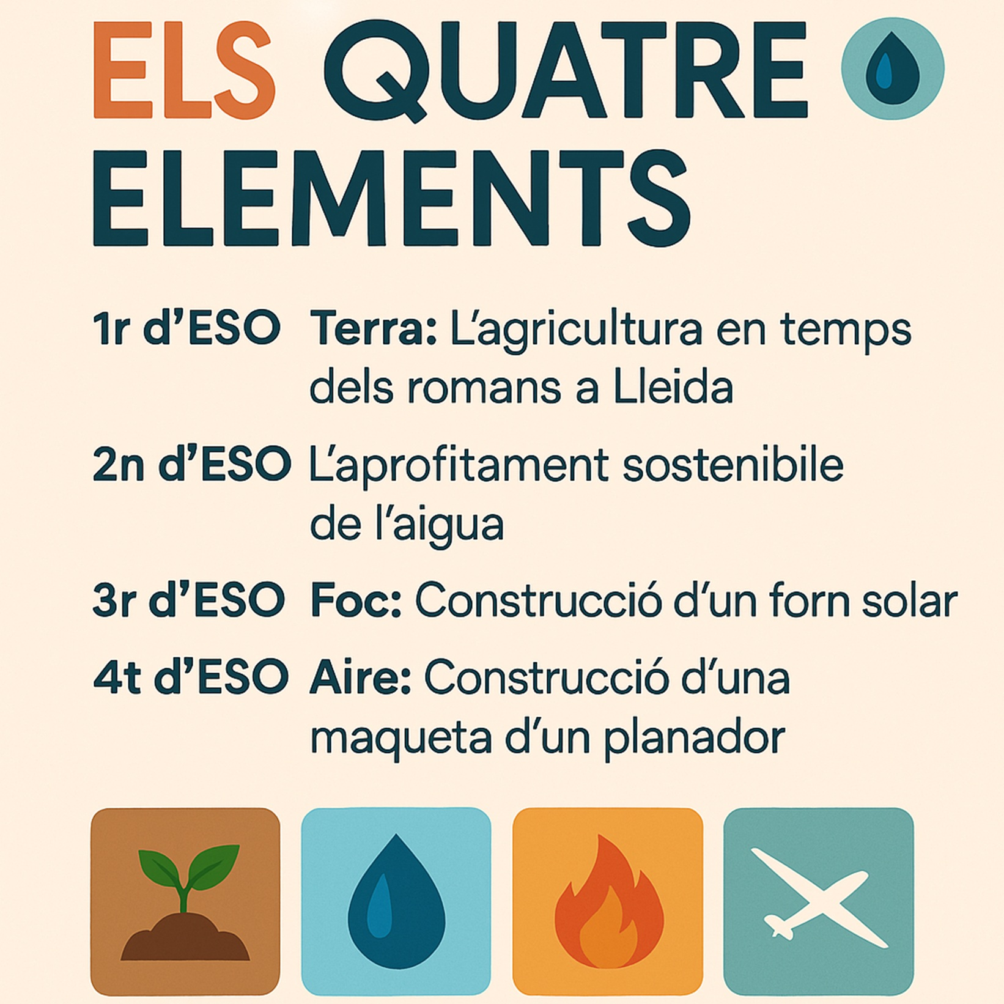
Introducció
Els Quatre Elements: marc simbòlic i científic
Inspiració cultural, filosòfica i interdisciplinària
Base per connectar matèries i estimular la creativitat

Slide 3
Objectius del Projecte
Fomentar el pensament crític
Afavorir l'aprenentatge vivencial i experimental
Relacionar ciència, art i sostenibilitat

Slide 4
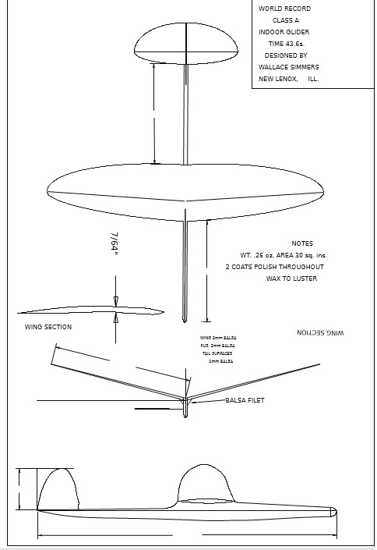
Metodologia
Treball cooperatiu i per reptes
Aprenentatge basat en projectes
Activitats pràctiques i contextualitzades

Slide 5
1r ESO - Terra
Geometria dels minerals
Estudi de l’horta romana i eines agrícoles
Mural i vocabulari en anglès i francès

Slide 6
2n ESO - Aigua
Campanya d’estalvi d’aigua i filtres casolans
Decàleg en anglès i francès
Infografia sobre el canal de Pinyana

Slide 7
3r ESO - Foc
Construcció de forns solars i maquetes de volcans
Estudi de l’energia i càlcul del rendiment
Campanya publicitària en tres idiomes

Slide 8
4t ESO - Aire
Construcció de planadors i manual de vol
Estudi de l’aerodinàmica i història de l’aviació
Infografia sobre el bombardeig del Liceu Escolar

Slide 9
Integració Curricular
Totes les àrees implicades: ciències, llengües, socials, artístiques
Connexions transversals i projectes comuns
Avaluació compartida mitjançant dossiers digitals

Slide 10
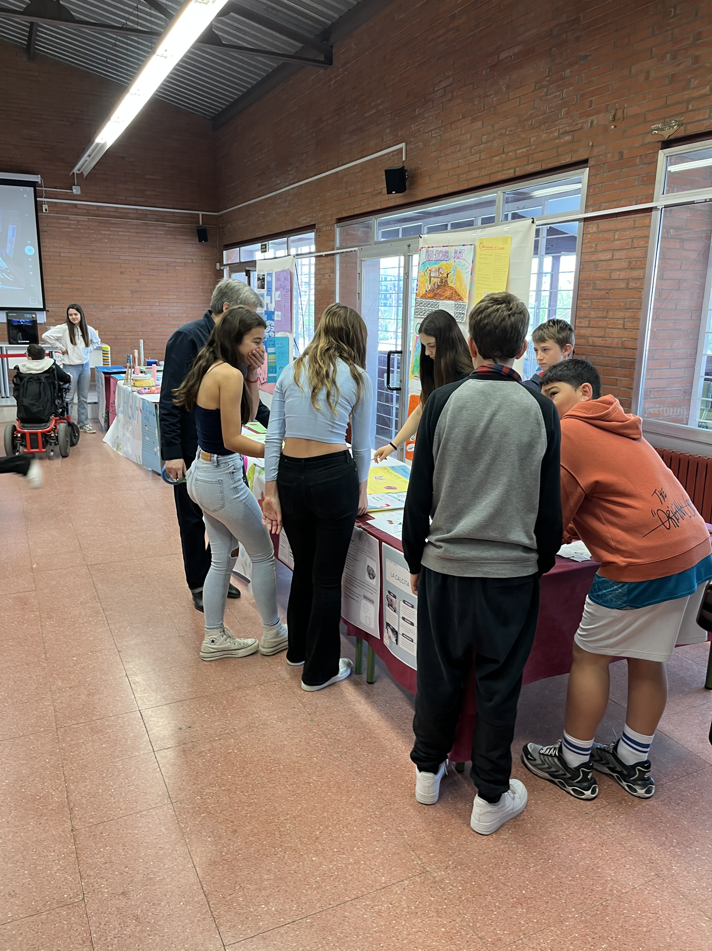
Dia de la Fira STEAM
Mostra final oberta a tot l’alumnat
Estacions temàtiques segons cada element
Concurs de cartells per nivells

Slide 11
Estratègia d’avaluació
Dossier per cada grup (classroom)
Avaluació compartida per matèria
Competències bàsiques i rúbriques

Slide 12
Dia de la Fira
Mostra ddel treball detota la semana de cada element.
Oberta a tots els alumnes que visitaran la fira.

Slide 13
Impacte i valor educatiu
Motivació de l’alumnat
Connexió amb el territori
Participació i autonomia

Slide 14
Dificultats i Aprenentatges
Coordinació horària
Gestió de recursos
Implicació de l’equip docent

